Slide 1
Народные сказки на правовой лад
Использование народных сказок в законах
Подготовили: Наурызбай А. и Багдаулет Т.

Slide 2
Сказка о лебедях нарушающие права ребенка
Здесь мальчик имеет право на жизнь

Slide 3
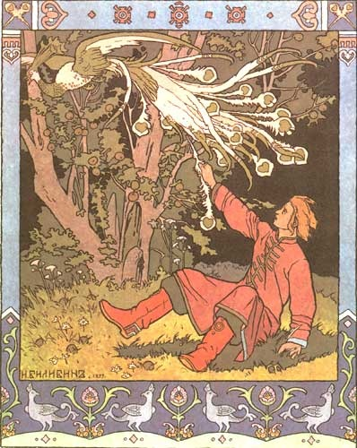
Сказка Иван царевич и Жар птица
Он здесь имеет право на имущество

Slide 4
Сказка про лису
Петух имеет право на защиту

Slide 5
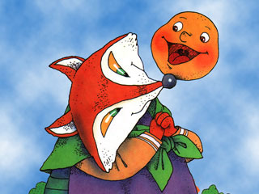
Сказка Колобок
Колобок имеет право на существование

Slide 6
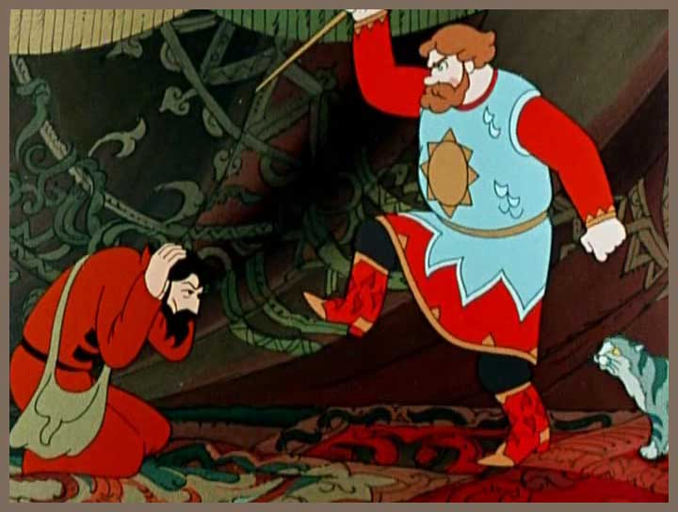
Сказка о царе Солтане
Царь не имеет право унижать достоинство человека

Slide 7
СПАСИБО ЗА ВНИМАНИЕ
Ты ,малыш, смелей расти, Желаем светлого пути, Защитит тебя закон , «Конвенцией» зовется он, Каждый им ребенок- Надежно защищен!

